Slide 1
Όλες οι αποστολές

Slide 2
Οι μεγαλήτερες αποτυχίες

Slide 3
Το Απόλλων 1 - πρώτη επανδρωμένη πτήση Απόλλων - είχε προγραμματιστεί για τις 21 Φεβρουαρίου 1967. Ένα μήνα όμως νωρίτερα (27-1-1967) οι τρεις Αμερικανοί αστροναύτες που θα την πραγματοποιούσαν, οι Χονάιτ, Γκρίσσομ και Τσάφφυ ήταν νεκροί. Ήταν δεμένοι στις θέσεις τους στο θαλαμίσκο του Apollo 1 για επίγειες δοκιμές. Στη 1 το μεσημέρι για άγνωστους λόγους ξέσπασε φωτιά και οι τρεις αστροναύτες πέθαναν από εισπνοή δηλητηριωδών αεριών και εγκαύματα τρίτου βαθμού.
Το διαστημικό λεωφορείο Columbia διαλύθηκε κατά την επανείσοδό του στη Γη την 1 Φεβρουαρίου του 2003. Το πρόβλημα που οδήγησε στην καταστροφή είχε δημιουργηθεί κατά την εκτόξευση του Columbia στις 16 Ιανουαρίου αλλά κανείς δεν το είχε εντοπίσει. Συγκεκριμένα στη διάρκεια της εκτόξευσης ένα κομμάτι μονωτικού αποκολλήθηκε από την κεντρική δεξαμενή καυσίμων και χτύπησε το αριστερό πτερύγιο του Columbia καταστρέφοντας τη θερμική ασπίδα. Κατά την επανείσοδο στην ατμόσφαιρα οι υψηλές θερμοκρασίες που αναπτύχθηκαν διέλυσαν το αριστερό πτερύγιο, το Columbia κατέστη ανεξέλεγκτο και τελικά διαλύθηκε στην ατμόσφαιρα οδηγώντας στο θάνατο το επταμελές πλήρωμα.
Το Σογιούζ 1 συνετρίβη πάνω στο έδαφος, έπειτα από 25ωρη πτήση και 18 περιστροφές γύρω από τη Γη, στις 23 Απριλίου 1967. Τρεις μήνες ύστερα από την Αμερικανική τραγωδία με τους τρεις αστροναύτες έχουμε τη Σοβιετική τραγωδία με θύμα τον 40χρονο Βλαντίμιρ Κομάρωφ, ο οποίος αφού εκτέλεσε την 25ωρη πτήση, με 18 περιστροφές γύρω από την Γη, σύμφωνα με το πρόγραμμα, ως το τελευταίο λεπτό και έλεγχε πλήρως την επανείσοδό του στην ατμόσφαιρα, καθώς άνοιγε το βασικό αλεξίπτωτο, σε ύψος 7 χιλιομέτρων, μπερδεύτηκαν τα λουριά του αλεξίπτωτου και το διαστημόπλοιο κατήλθε με μεγάλη ταχύτητα, με αποτέλεσμα το θάνατο του Κομάρωφ.

Slide 4
Δύο διαστημικά λεωφορεία έχουν καταστραφεί, επί συνόλου 115 αποστολών, και τα δύο με την απώλεια όλου του πληρώματος.
Το Challenger που καταστράφηκε 73 δευτερόλεπτα μετά από την εκτόξευση, στις 28 Ιανουαρίου 1986 (7 νεκροί)
Το Columbia που διαλύθηκε κατά τη διάρκεια της επανεισόδου στις 1 Φεβρουαρίου 2003 (επίσης 7 νεκροί)
Οι δυο αυτές καταστροφές δίνουν ένα ποσοστό θνησιμότητας 2% ανά αστροναύτη ανά πτήση, και πιθανότητα αποτυχίας σχεδόν 1 σε κάθε 60 αποστολές. Το αρχικό ποσοστό αποτυχίας, που δεν αναφερόταν σε θανάσιμες ή μη θανάσιμες καταστροφές, ήταν 1 για κάθε 75 αποστολές. Μεταξύ της καταστροφής του Τσάλλεντζερ και αυτής του Κολούμπια μεσολάβησαν 87 επιτυχημένες αποστολές.
Αν και οι τεχνικές λεπτομέρειες των δυο ατυχημάτων είναι αρκετά διαφορετικές, τα οργανωτικά προβλήματα παρουσιάζουν αξιοπρόσεκτες ομοιότητες. Και στις δύο περιπτώσεις, οι μηχανικοί εξέφρασαν έντονες ανησυχίες για τα πιθανά προβλήματα αλλά αυτές οι ανησυχίες δεν κοινοποιήθηκαν κατάλληλα ή δεν έγιναν κατανοητές από τα ανώτερα στελέχη της NASA. Και στις δύο περιπτώσεις το όχημα είχε εκ των προτέρων εμφανίσει προειδοποιητικά σημάδια για τα προβλήματα.

Slide 5
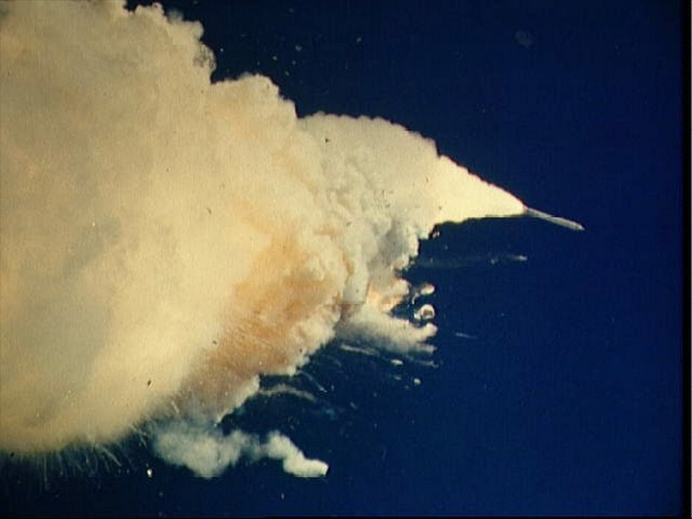
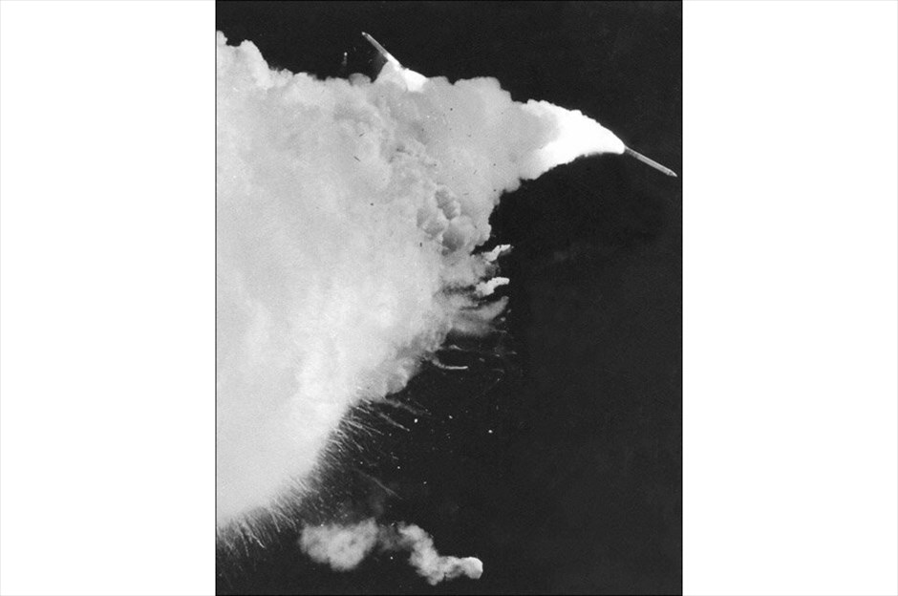
Το Challenger ολοκλήρωσε με επιτυχία εννέα διαστημικές αποστολές πριν το τραγικό ατύχημα της 28ης Ιανουαρίου του 1986.
Το Challenger εξεράγει σε ύψος 14,6 χλμ. και μεταδόθηκε ζωντανά από την τηλεόραση κυρίως λόγω της συμμετοχής της Μακόλιφ. Τα πυκνά σύννεφα καπνού και τα χιλιάδες κομμάτια που εκτοξεύθηκαν άφησαν εμβρόντητους τους εκατομμύρια Αμερικανούς που παρακολουθούσαν.
Αιτία για την καταστροφή του Challenger ήταν μία κακοσχεδιασμένη βαλβίδα ασφαλείας (O-ring) στον συμπαγή ενισχυτή εκτόξευσης της ακάτου.

Slide 6
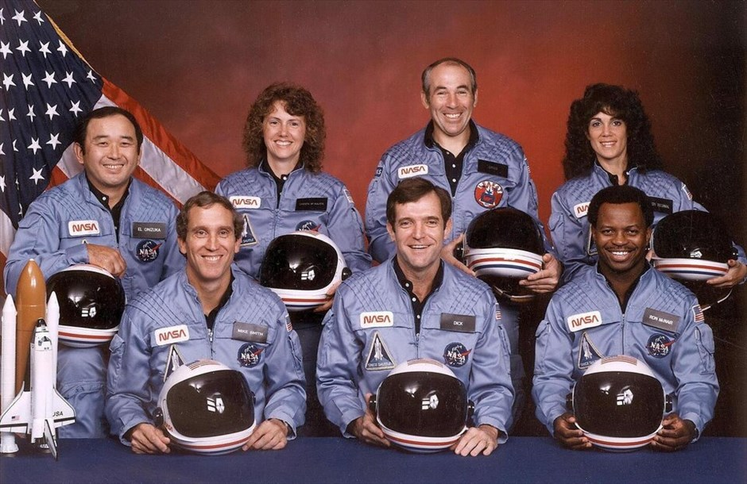
Το διαστημικό λεωφορείο Challenger εξερράγη μόλις 73 δευτερόλεπτα από την απογείωση τερματίζοντας άδοξα τη ζωή τους επταμελούς πληρώματος του, μεταξύ των οποίων και η δασκάλα, η Κρίστα Μακόλιφ (δεύτερη από αριστερά στην επάνω σειρά). Μάλιστα, ήταν η πρώτη φορά που σε μία διαστημική αποστολή συμμετείχε μία… κοινή θνητή.

Slide 7
Τα πιο πρόσφατα άλματα του ανθρώπου στο διάστημα

Slide 8
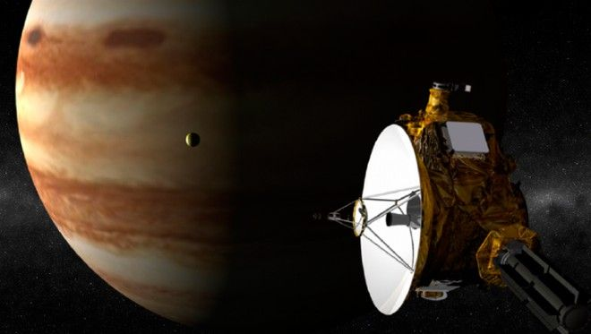
1. Κανένα σκάφος δεν είχε καταφέρει αν διασχίσει όλη την διαδρομή μέχρι τον Πλούτωνα, αλλά το New Horizons, είχε ως στόχο να το αλλάξει αυτό. Το σκάφος, λοιπόν, ξεκίνησε το μακρινό του ταξίδι το 2006 και αναμένεται να φτάσει στην τροχιά του πιο μικροσκοπικού πλανήτη του ηλιακού μας συστήματος τον Ιούνιο 2015. Η παρακάτω εικόνα απεικονίζει το σκάφος να προσπερνά τον πλανήτη Δία.

Slide 9
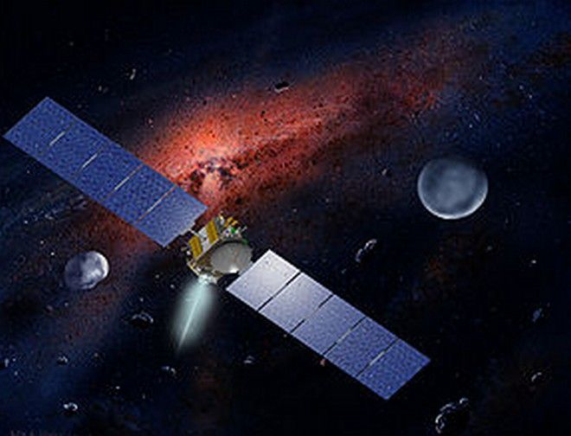
2. Το σκάφος Dawn (Αυγή), έχει τεθεί σε τροχιά γύρω από τον αστεροειδή Εστία και τον πλανήτη νάνο, Δήμητρα, οι δύο πλανήτες ανήκουν στη ζώνη των αστεροειδών, που βρίσκονται μεταξύ των πλανητών Δία και Άρη. Αναμένεται πως η αποστολή θα παρέχει στους επιστήμονες νέα γνώση για το πώς διαμορφώθηκε το ηλιακό σύστημα και πως εξελίχθηκε. Ξεκίνησε το 2007 και έφτασε στο νανοπλανήτη Δήμητρα στις αρχές του έτους 2014.

Slide 10
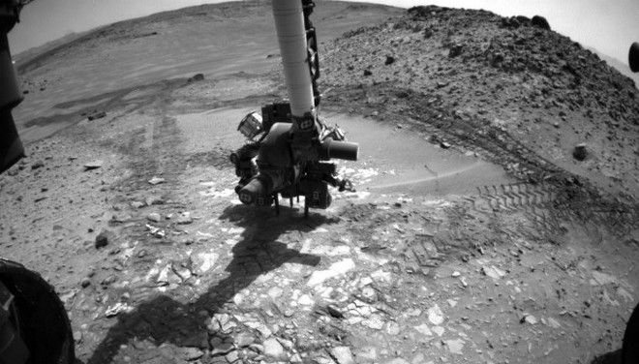
3. Το ρομποτικό σκάφος Curiosity Mars, ξεκίνησε το ταξίδι του για τον κόκκινο πλανήτη το 2011, μετά την προσγείωσή του ξεκίνησε τις έρευνες για να διαπιστωθεί αν υπήρξε ζωή στον πλανήτη Άρη. Στην παρακάτω εικόνα απεικονίζεται να κάνει γεώτρηση προκειμένου να συλλέξει υλικό που θα μπορούσε να μελετηθεί. Το Curiosity, αποτελεί την πιο προηγμένη κατασκευή της NASA.

Slide 11
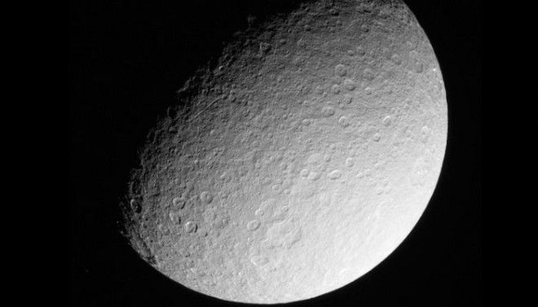
4. Η παρακάτω εικόνα λήφθηκε στις 10 Μαρτίου 2013 από διαστημικό σκάφος Cassini της NASA. Το σκάφος ξεκίνησε το ταξίδι του, το 1997 και βρίσκεται σε τροχιά γύρω από τον Κρόνο και τους δακτυλίους του. Ακόμη, έχει προσφέρει εικόνες από την άγνωστη γωνία του ηλιακού συστήματος.

Slide 12
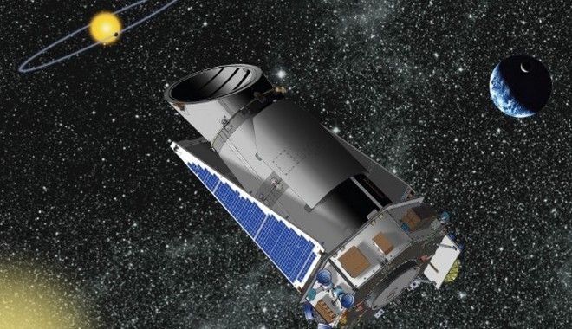
5. Το διαστημικό παρατηρητήριο Kepler, αποτελεί την πρώτη αποστολή της NASA για την αναζήτηση πλανητών στο μέγεθος της Γης ή που βρίσκονται κοντά στην κατοικήσιμη ζώνη των άστρων. Ξεκίνησε την αποστολή του το 2009 και ανιχνεύει νέους κατοικήσιμους από τον άνθρωπο πλανήτες.

Slide 13
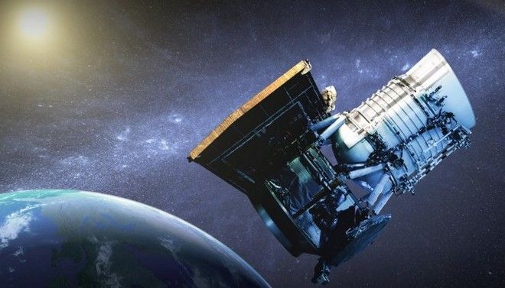
6. Με το Neowise μπορούμε να αισθανόμαστε πιο ασφαλείς. Η αποστολή χρησιμοποιεί ένα διαστημικό τηλεσκόπιο για να εντοπίζει τους αστεροειδείς και τους κομήτες, συμπεριλαμβανομένων και εκείνων που θα μπορούσαν να αποτελέσουν απειλή για τη Γη. Αναμένεται, πως μετά την προγραμματισμένη έρευνα που θα έχει διάρκεια τριών ετών, από το Δεκέμβριο του 2013 και μέχρι το 2016, το NEOWISE θα εντοπίζει αντικείμενα που πλησιάζουν με μεγάλη ταχύτητα τη Γη και θα μπορεί να τους χαρακτηρίσει, μετά από τη συλλογή δεδομένων σχετικά με το μέγεθός τους και άλλων μετρήσεων.

Slide 14
Τα πιο ακριβά Space Projects όλων των εποχών

Slide 15
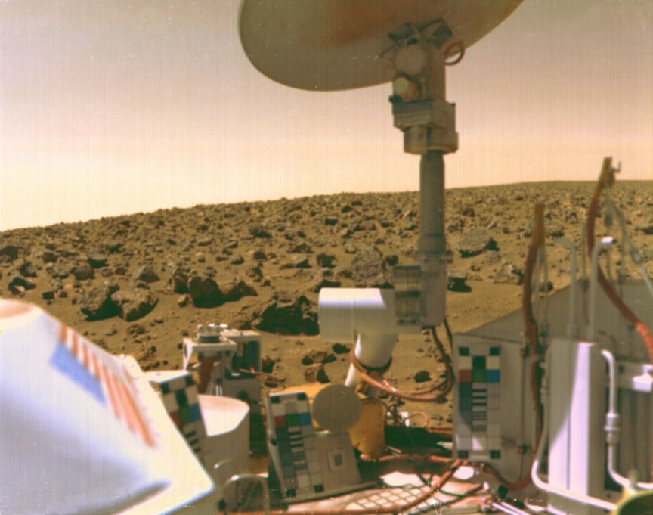
5. Viking Program – 3.8 δισ. δολάρια Το πρόγραμμα Viking ξεκίνησε στις 20 Αυγούστου, 1975 και αφορούσε δύο αμερικανικές διαστημικές αποστολές που είχαν σταλεί στον Άρη, το Viking 1 και το Viking 2. Το διαστημικό σκάφος αποτελείται από δύο κύρια μέρη: ένα όχημα σε τροχιά που σχεδιάστηκε για να πάρει τις εικόνες της επιφάνειας του Άρη και η προσεδάφιση που σχεδιάστηκε για να μελετήσει τον πλανήτη από την επιφάνεια.Το κόστος των Βίκινγκς ήταν περίπου 3,8 δισεκατομμύρια δολάρια και η αποστολή στο σύνολό της ήταν εξαιρετικά επιτυχής στα πορίσματά της, που έχουν δώσει το μεγαλύτερο μέρος της γνώσης για τον Άρη από τα τέλη της δεκαετίας του 1990 έως τις αρχές της δεκαετίας του 2000.

Slide 16
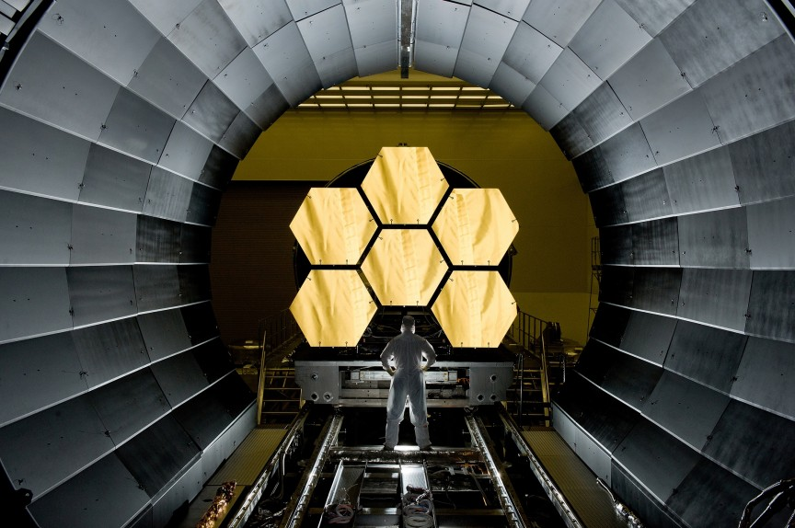
4. James Webb Space Telescope – 8.8 δισ. δολάρια Αυτό το τηλεσκόπιο ονομάστηκε προς τιμήν του James Webb, που ήταν ο 2ος administer της NASA από το 1961 έως το 1968. Το JWST έχει οριστεί να ξεκινήσει το 2018 από τη Γαλλική Γουιάνα με έναν πύραυλο ESA Ariane 5. Το JWST θα μπορούσε να μας πει περισσότερα για τις ατμόσφαιρες των εξωηλιακών πλανητών, με την ελπίδα να βρουν τελικά στοιχεία ζωής αλλού στο σύμπαν.Λόγω της εξαιρετικά υπέρυθρης ευαισθησίας του τηλεσκοπίου, το JWST θα είναι σε θέση να δει μέσα από σύννεφα σκόνης με υψηλή ανάλυση, κάτι που ποτέ δεν ήταν σε θέση να γίνει πριν! Αυτό θα βοηθήσει τους αστρονόμους να συγκρίνουν τους πιο αμυδρούς, τους πιο πρωτόγονους γαλαξίες με τους σημερινούς ελλειπτικούς και θα κατανοήσουμε επίσης, πώς οι γαλαξίες σχηματίζονται κατά τη διάρκεια δισεκατομμυρίων ετών.Το κόστος του τηλεσκοπίου James Webb είναι 8,8 δισ. δολάρια.

Slide 17
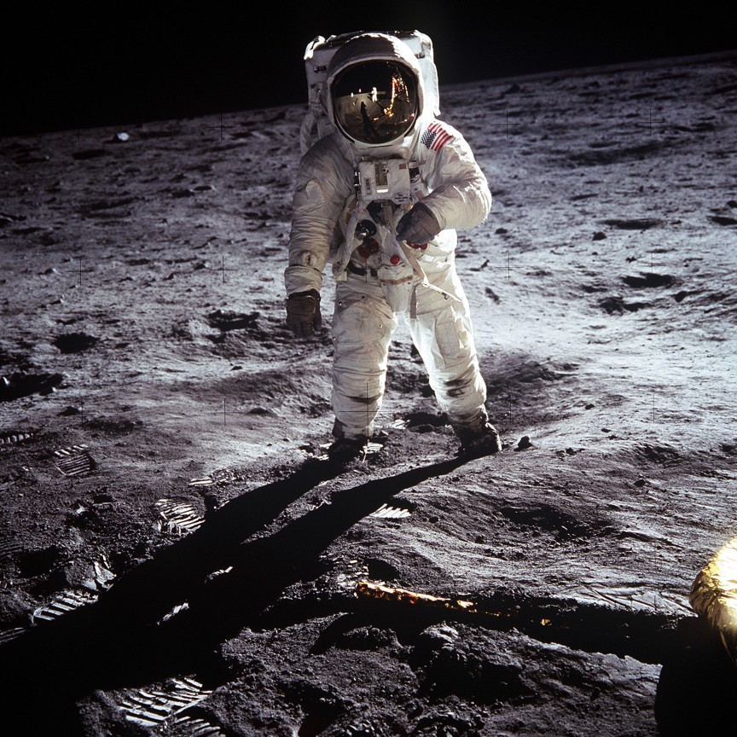
3. Project Apollo Space Program – 25 δισ. δολάρια Δεν ήταν μόνο το διαστημικό πρόγραμμα Apollo ένα από τα πιο ιστορικά επιτεύγματα στην εξερεύνηση του διαστήματος, αλλά ήταν επίσης και ένα από τα πιο ακριβά. Ο Πρόεδρος Kennedy ήταν η κινητήρια δύναμη για τη διάρθρωση του προγράμματος Apollo, περίφημα υποσχόμενος ότι θα τοποθετήσει έναν άνθρωπο στο φεγγάρι. Ο στόχος αυτός επετεύχθη το 1969 με την αποστολή του Apollo 11, όταν ο Neil Armstrong και ο Buzz Aldrin κατέπληξαν τον κόσμο με την προσγείωση στο φεγγάρι. Αρχικά το εκτιμώμενο κόστος για το διαστημικό πρόγραμμα Apollo, ήταν 7 δισ. δολάρια, αλλά το αναφερόμενο κόστος της αποστολής ήταν 25 δισεκατομμύρια δολάρια.

Slide 18
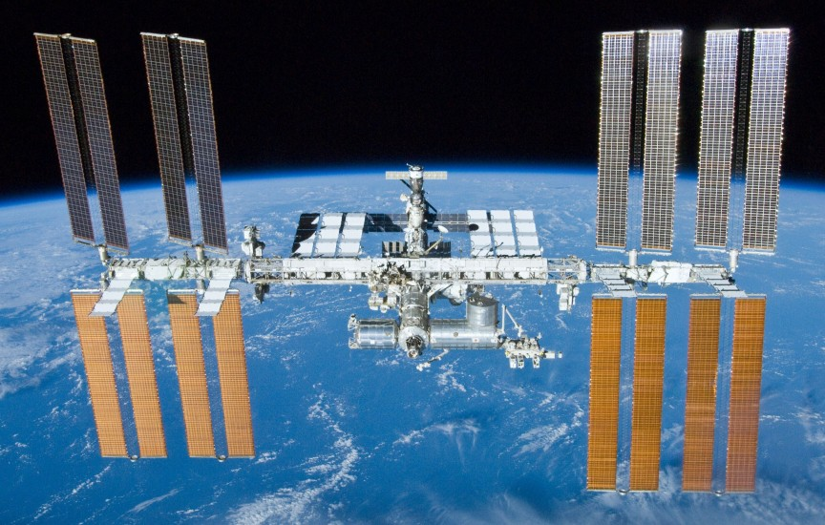
2. International Space Station – 150 δισ. Δολάρια
Ακόμα κι αν αυτό κινείται ταχύτερα από οποιοδήποτε αστέρι και είναι στην πραγματικότητα πιο μακριά από οποιοδήποτε αεροπλάνο, όταν ο ουρανός είναι καθαρός, μπορείτε να δείτε τον Διεθνή Διαστημικό Σταθμό (ISS) που ταξιδεύει μέσα από τον ουρανό.Η κατασκευή του ISS ξεκίνησε το 1998 και έχει καταληφθεί από τους ερευνητές από το 2000. Το πρώτο πλήρωμα έφτασε το 2000 και έκτοτε, οι αστροναύτες ζουν στο διαστημικό σταθμό. Η NASA και οι συνεργάτες της από όλο τον κόσμο, ολοκλήρωσαν την κατασκευή του διαστημικού σταθμού το 2011.Το κόστος κατασκευής του ISS είναι περίπου 150 δισεκατομμύρια δολάρια. Οι αστροναύτες έχουν ανακαλύψει χρήσιμα πράγματα όπως το πώς να ξεπεράσουν την απώλεια οστικής μάζας στη Γη μέσω της έρευνάς τους.

Slide 19
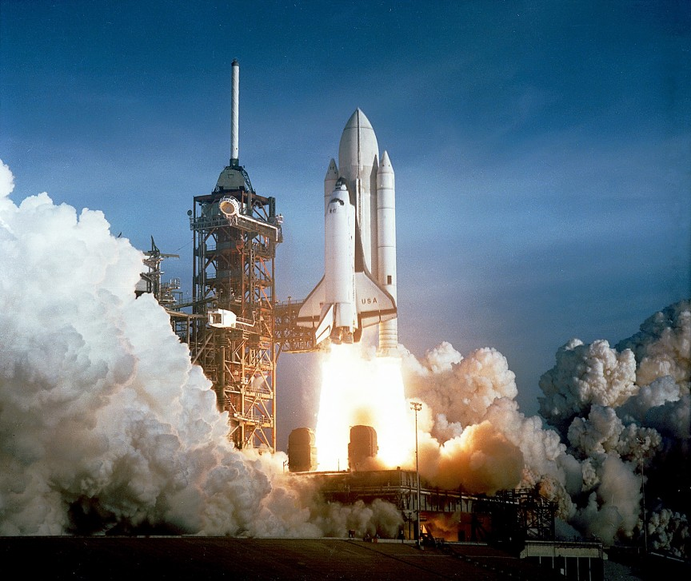
1. NASA Space Shuttle Program – 196 δισ. Δολάρια
Το πρόγραμμα του διαστημικού λεωφορείου ιδρύθηκε το 1972 και περιελάμβανε συνολικά 135 αποστολές, όπου χρησιμοποιήθηκαν έξι διαστημόπλοια. Μεταξύ αυτών ήταν και οι δύο δορυφόροι: Το Challenger και το Columbia, τα οποία είχαν τραγική κατάληξη όταν εξερράγησαν προκαλώντας το θάνατο 14 αστροναυτών. Παρά τις δύο αυτές τραγωδίες, μέσα στα 30 χρόνια αποστολών των διαστημικών λεωφορείων που συνεχώς μεταφέρουν ανθρώπους σε τροχιά, η πρωτοποριακή έρευνα έχει οδηγήσει στην οικοδόμηση του μεγαλύτερου δομικού χώρου μέχρι σήμερα στον Διεθνή Διαστημικό Σταθμό.Η τελική εκτόξευση διαστημικού λεωφορείου συνέβη στις 8 Ιουλίου του 2001, όταν το Atlantis στάλθηκε στο διάστημα και προσγειώθηκε στις 21 Ιουλίου 2011. Από την έναρξη του προγράμματος μέχρι την ολοκλήρωσή του, το τελικό κόστος έχει εκτιμηθεί ότι θα είναι 196 δισεκατομμύρια δολάρια.

